Slide 1
«Тепло родного дома»: опыт анализа камней из очагов поселений бронзового века Южного Зауралья
Алаева И.П.,¹ Анкушев М.Н.², , Анкушева П.С.¹, Васючков Е.О.¹
1 – Южно-Уральский государственный гуманитарно-педагогический университет, г. Челябинск;
2 – Институт Минералогии УрО РАН, г. Миасс.

Slide 2
Виды объектов с камнями на поселениях бронзового века Южного Зауралья
Вариант 1- углубления и канавки на борту колодца, заполненные камнями (поселения Устье I, Большая Березовая-2):
Вариант 2- углубления с камнями у стен постройки
(поселения Большая Березовая-2, Звягино-4);
Вариант 3- камни из толщи «зольника» (поселение Чебаркуль III);
Вариант 4- камни из разбросов на межжилищном пространстве (поселение Малая Березовая-4).

Slide 3
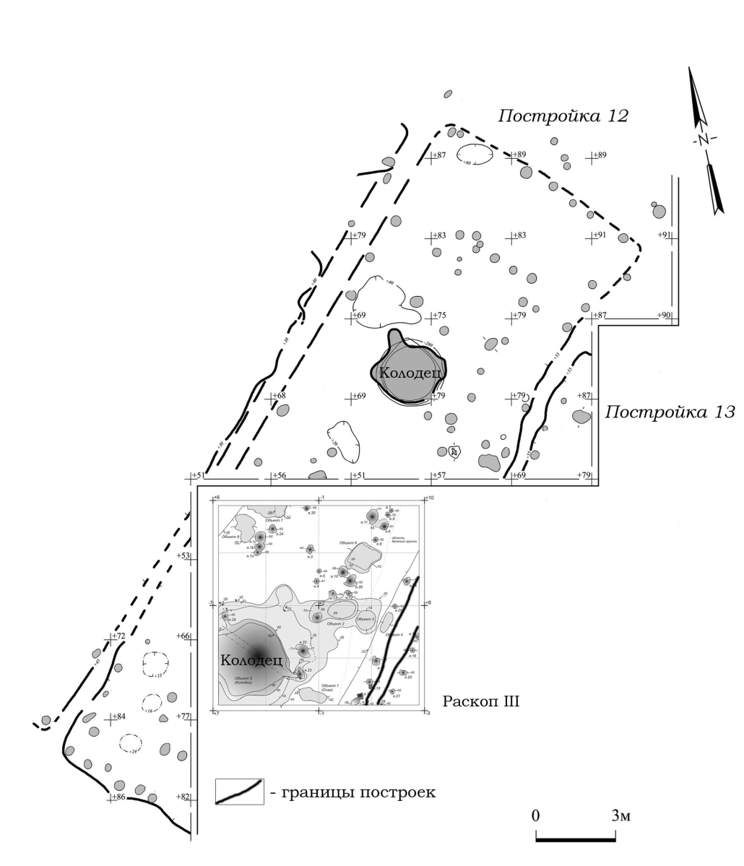
Укрепленное поселение Устье I. Объекты с камнями в постройке 12
Раскоп III (2015 г) был заложен
Над южной частью постройки 12.
Локализация канавок с камнями
в бортах колодца
Локализация очага с камнями
вблизи колодца

Slide 4
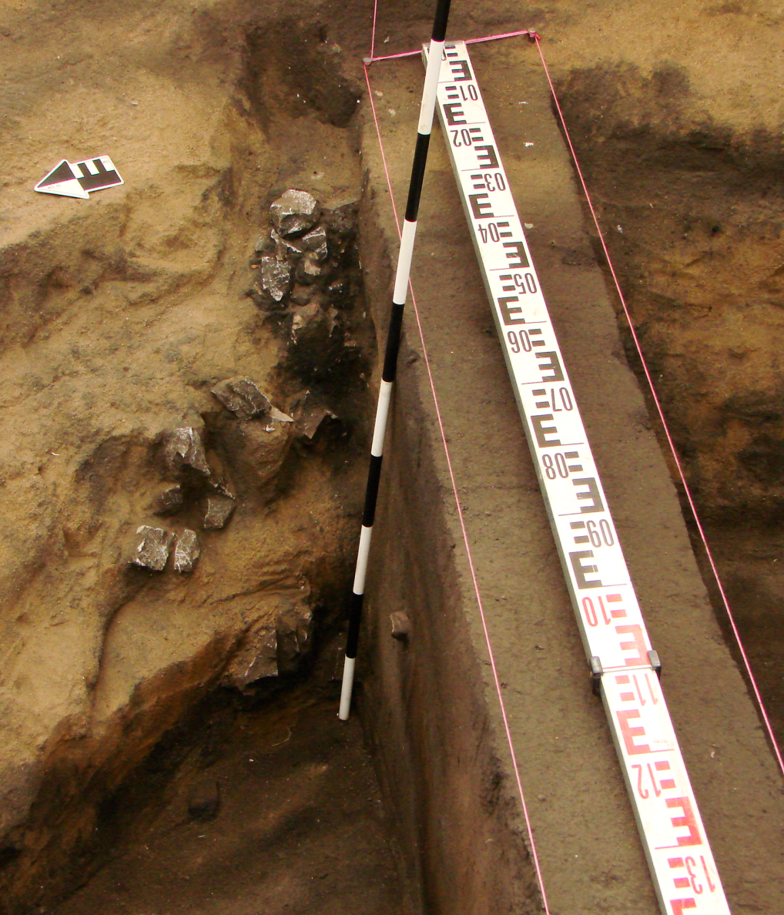
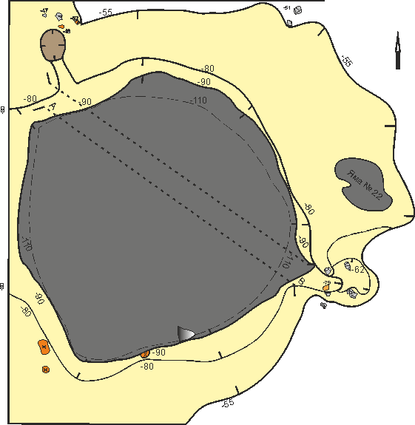
Укрепленное поселение Устье I. Объекты с камнями (вариант 1)
Камни в канавках
в бортах колодца
Очертания колодца на ур.-55 -90
Осыпь камней на бортах колодца.

Slide 5
Укрепленное поселение Устье I. Канавки с камнями (объект 23) в борту колодца (объект 5)
Канавка
с камнями
(Объект 23)
Очаг
с камнями
(Объект 1)
Колодец
(Объект 5)

Slide 6
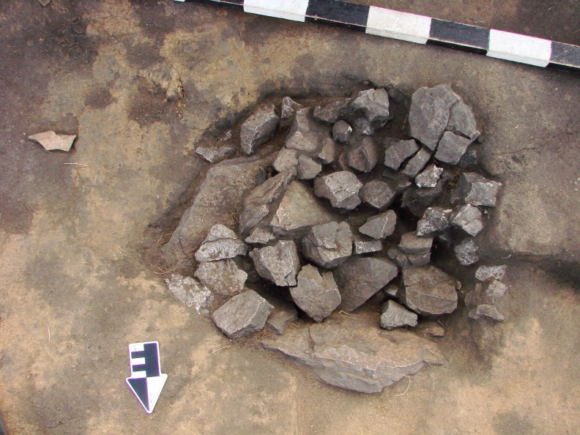
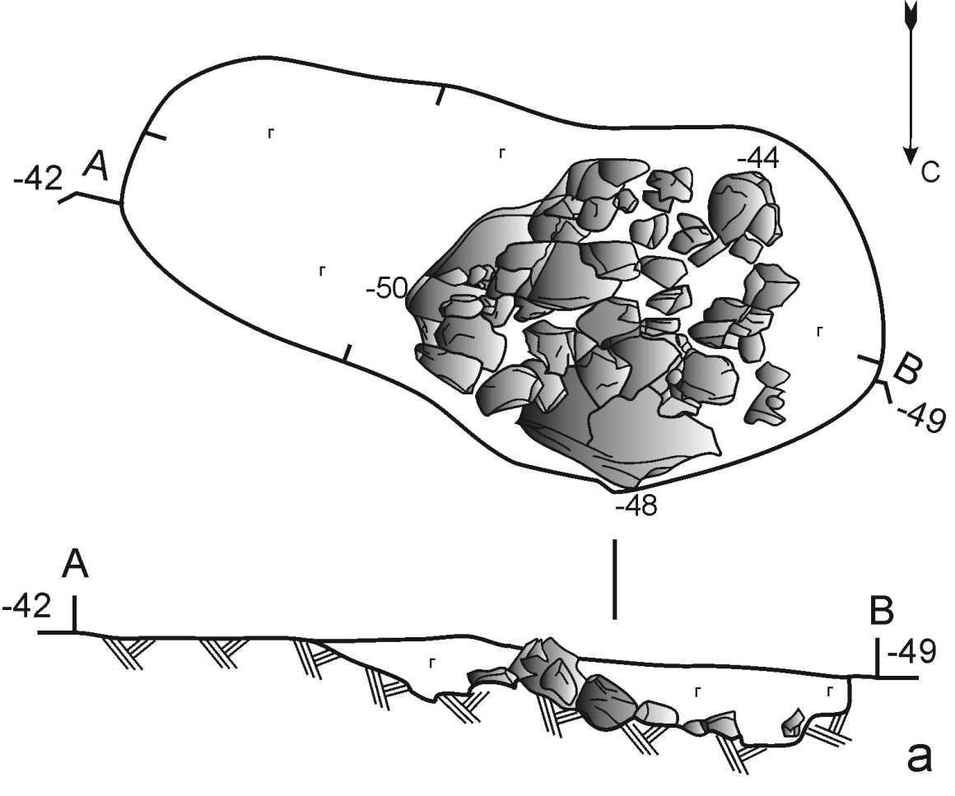
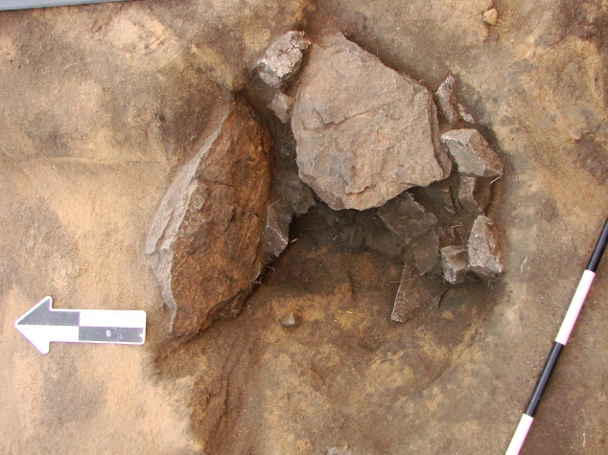
Укрепленное поселение Устье I. Объекты с камнями (вариант 1)
Объект 1- Очаг в углублении
вблизи колодца

Slide 7
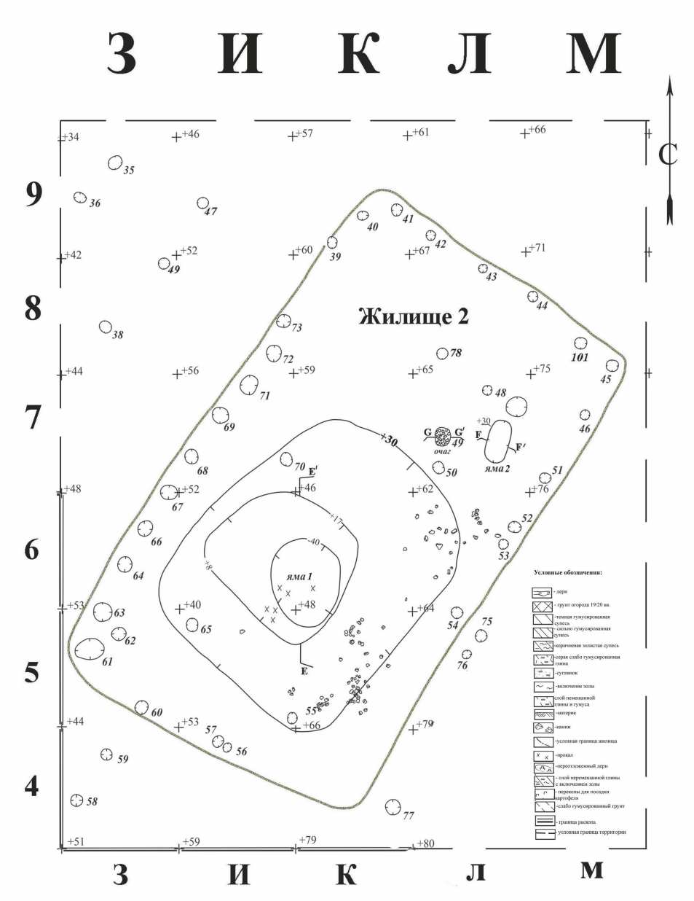
Поселение Большая Березовая-2. Объекты с камнями (вариант 1, 2)
Очертания колодца в жилище 2
Колодец
Очаг
с камнями
Россыпь камней
у колодца

Slide 8
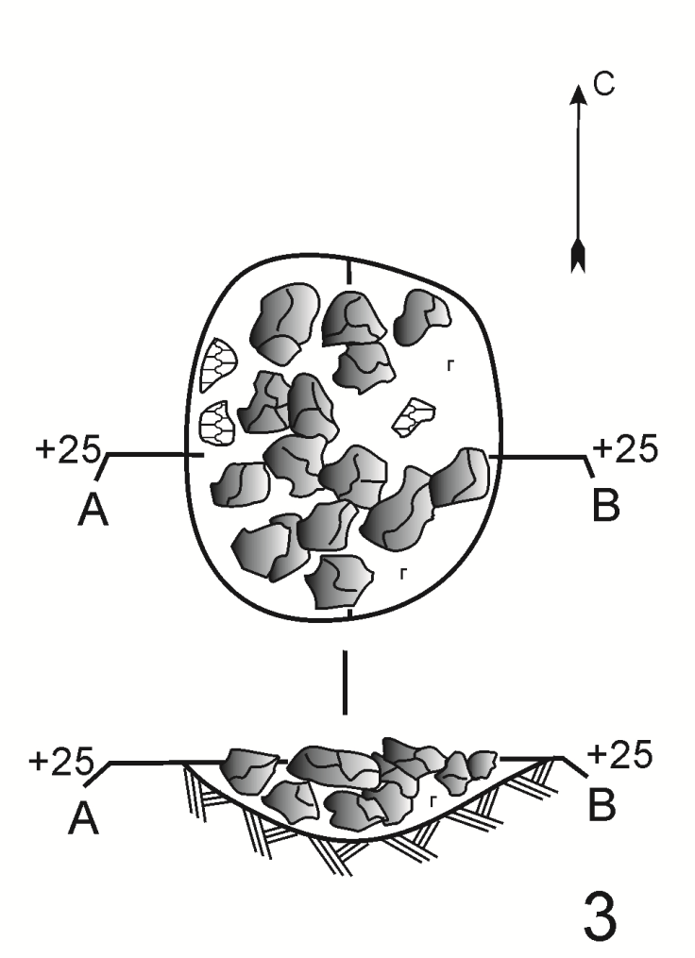
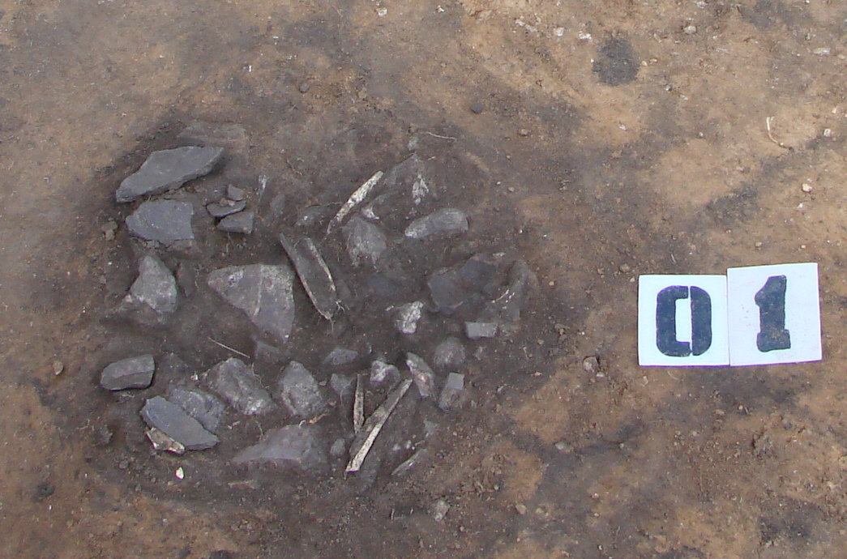
Поселение Большая Березовая-2. Объекты с камнями (вариант 2)
Очаг с камнями
у стены постройки

Slide 9
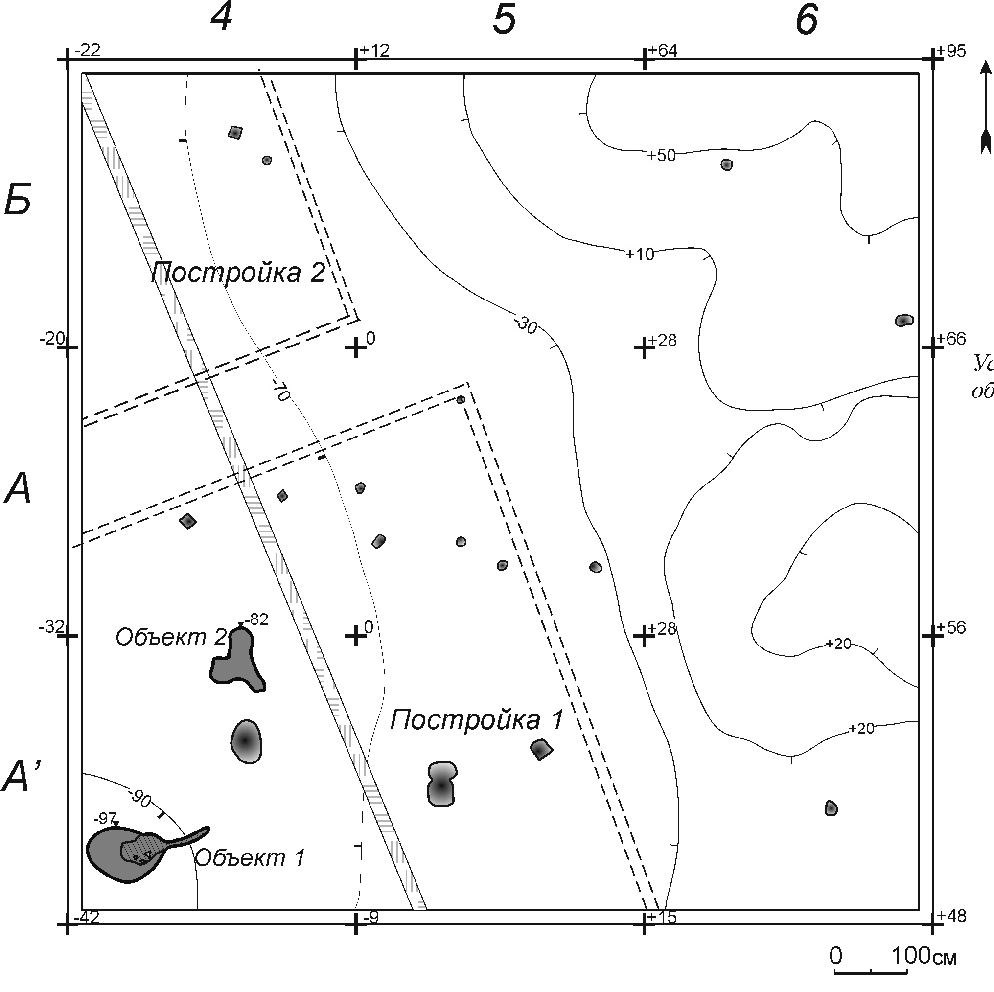
Поселение Звягино-4. Объекты с камнями (объект 2) в постройке 1.
Локализация очага с камнями
(объект 2) у стены постройки 1

Slide 10
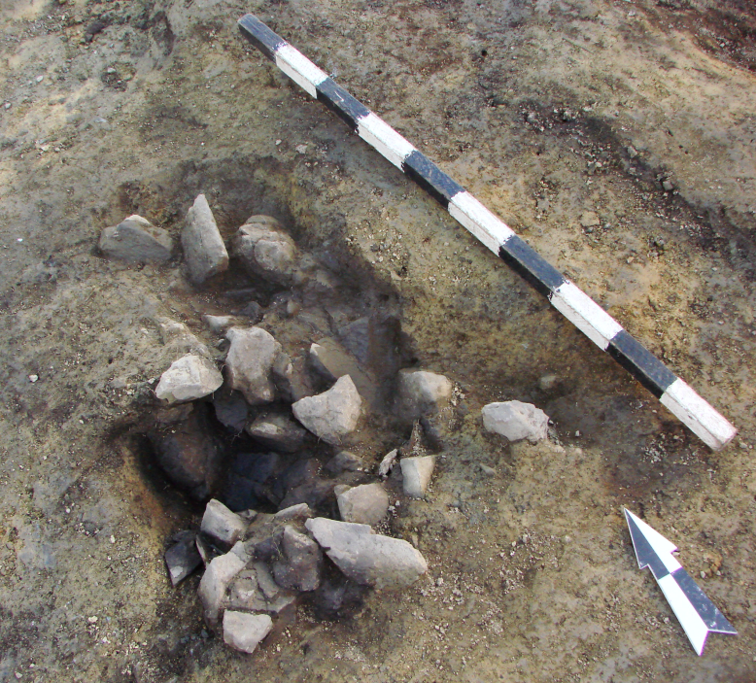
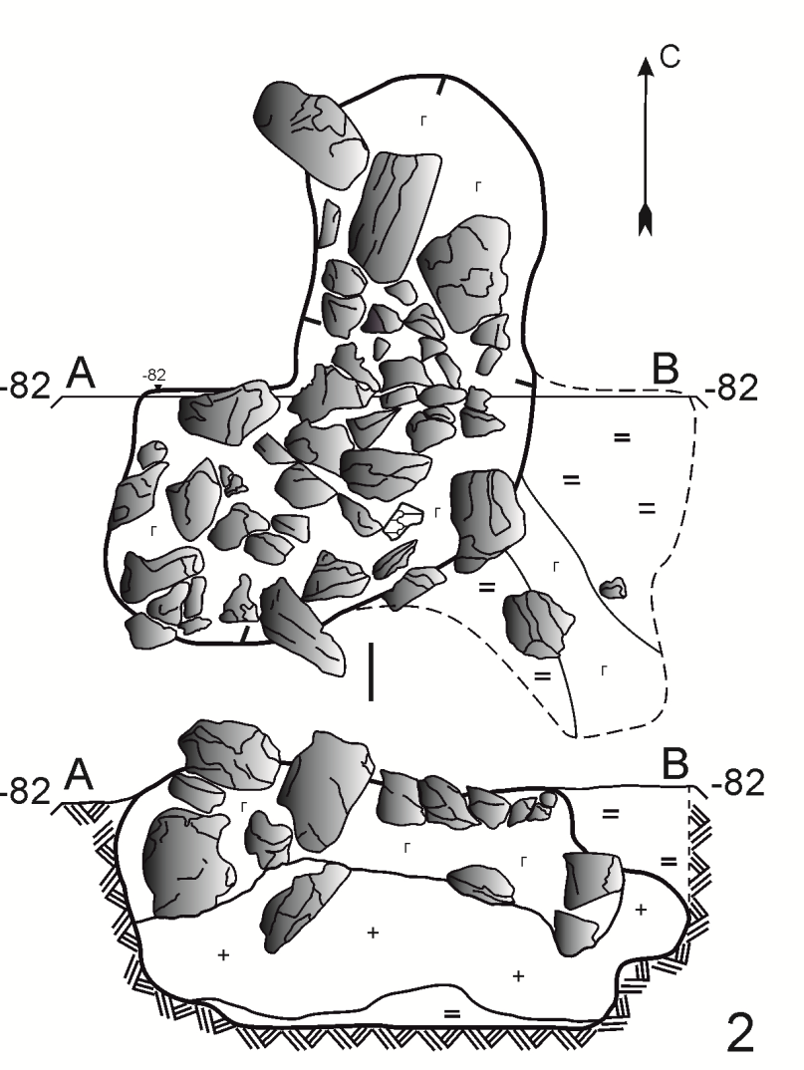
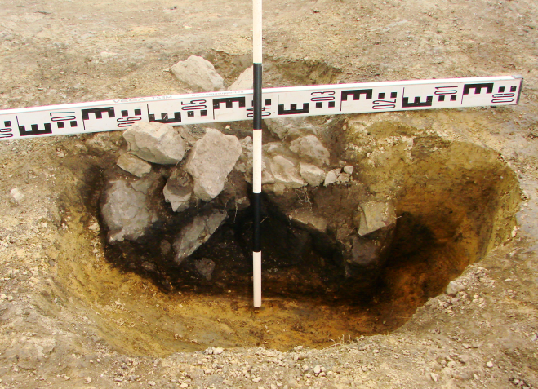
Поселение Звягино-4. Объекты с камнями (вариант 2)
Очаг с камнями (Объект 2)

Slide 11
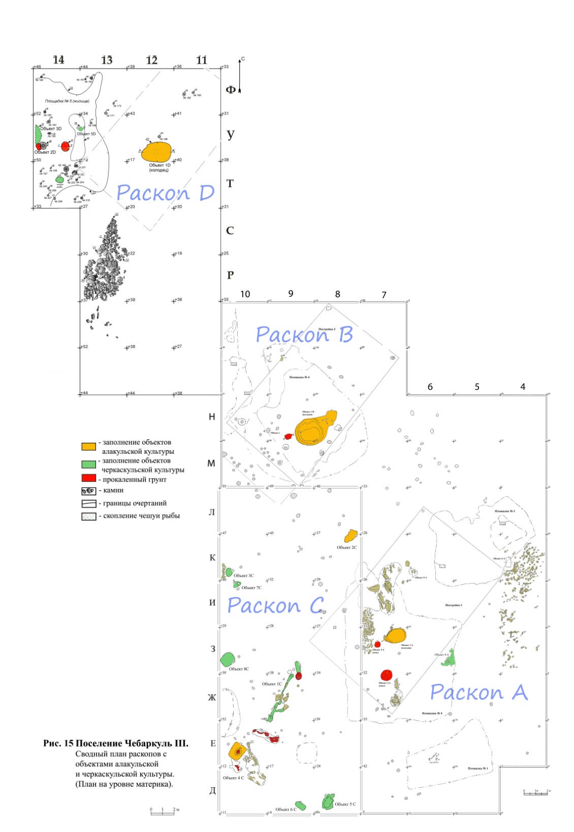
Поселение Чебаркуль III. Локализация «зольника» на плане поселения
Локализация «зольника»
План поселения

Slide 12
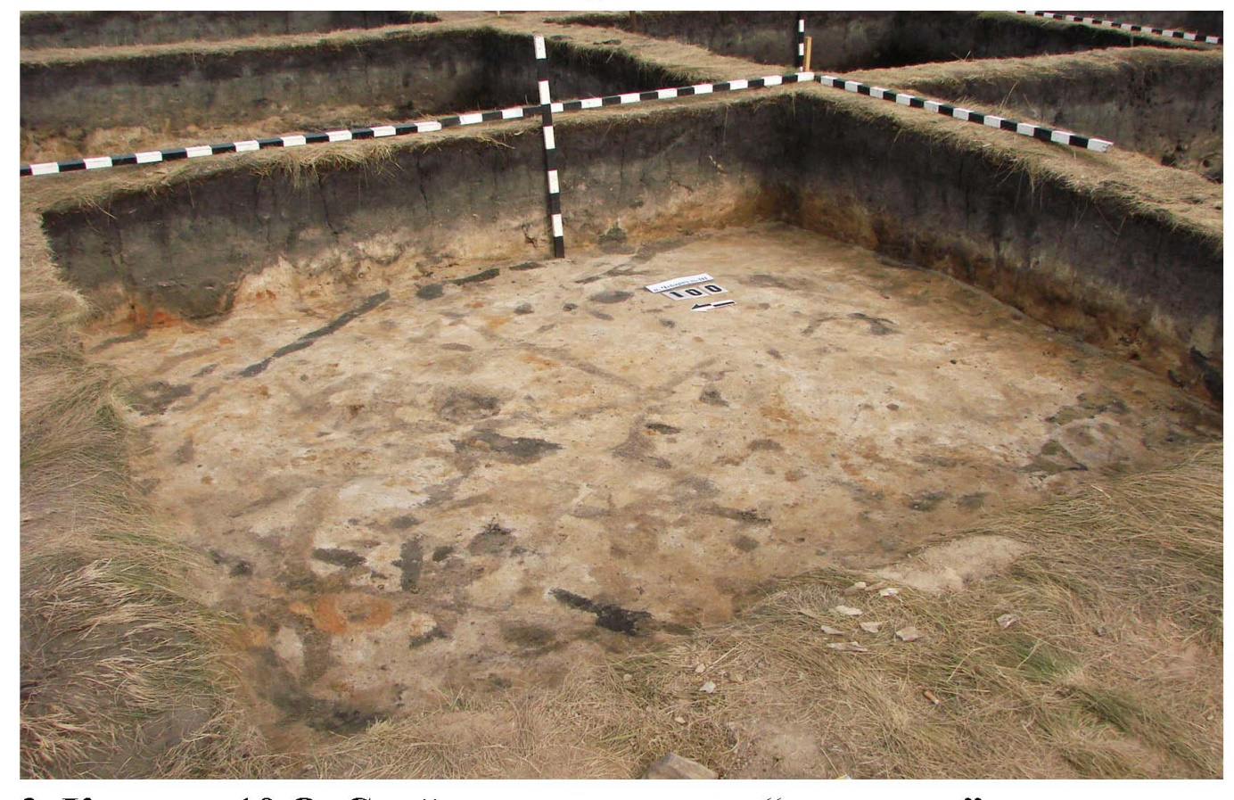
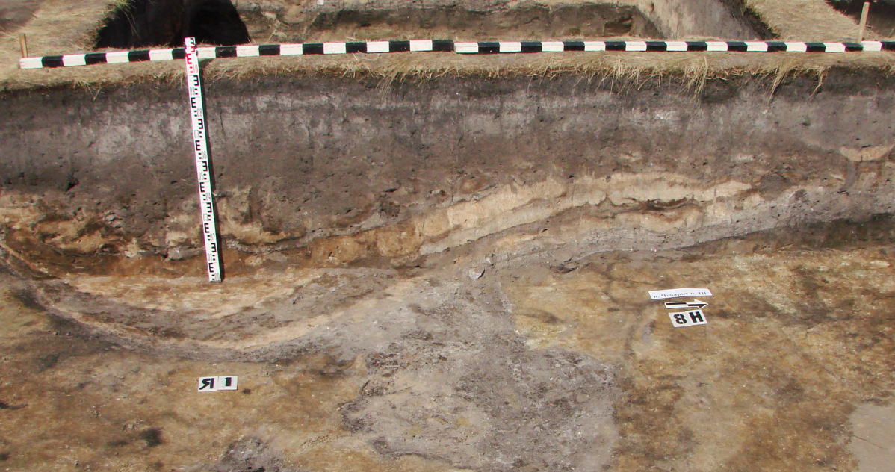
Поселение Чебаркуль III. Объекты с камнями (вариант 3)
Поверхность желтого
«зольника»
в квадрате 10О.
Камни в «зольнике».
Желтый «зольник» в профиле
над колодцем в постройке 2.

Slide 13
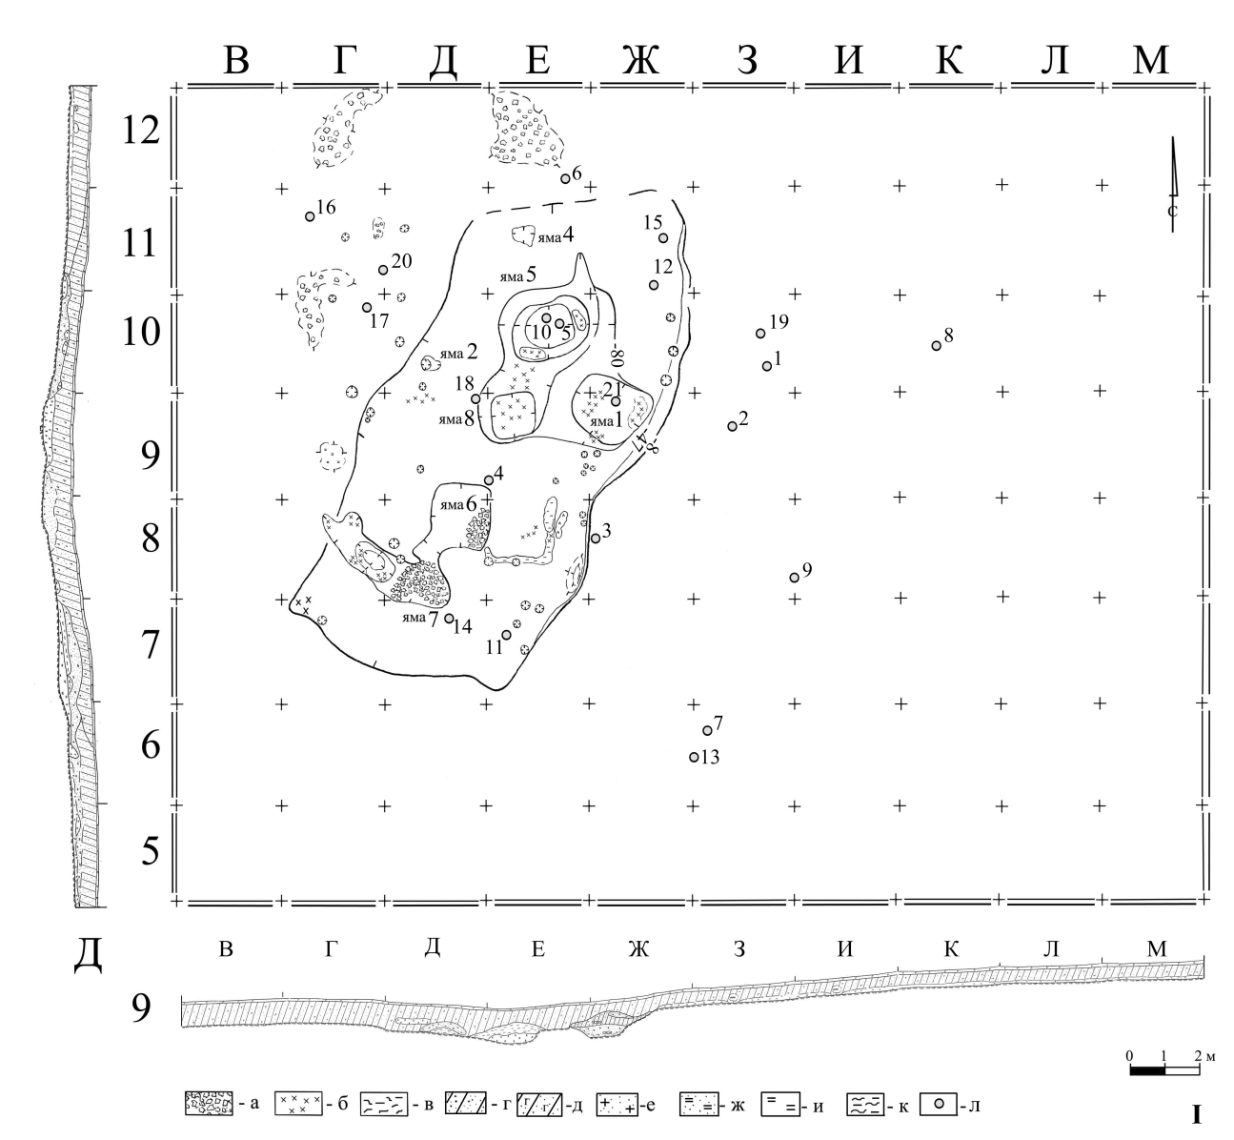
Поселение Малая Березовая-4. Объекты камнями (вариант 4)
Локализация камней
на межжилищном
пространстве
Жилище 1
(раскоп 2003-2004 года)

Slide 14
Горные породы на поселениях бронзового века
Поселение | Горные породы в объектах | Горные породы орудий
Устье-I | Вариант 1 Объект 1 (очаг): гематит-кварцевая порода, кварцевая галька. | Песты, Терочники (сиенит, базальт, туф, кварцевый порфир, песчаники, силицит, кварцит, углистый сланец); Подставки (сланцы); Литейная форма (тальк).
Звягино-4 | Вариант 2 Объект 2 (очаг): кварц-карбонатный метасоматит. | Орудия из камня не обнаружены в раскопе 2018 г.
Большая Березовая-2 | Вариант 2 Очаг 1: кварцевая галька, гранит. | Молоток (силицит); Подставки (серицит-кварцевый сланец).
Малая Березовая-4 | Вариант 4 Межжилищная территория: жильный кварц, силицит. | Песты, терочники, абразивы (кварцит, песчаник, силицит; Оселки (силицит); Грузило (талькохлорит); Булава (серпентинит).
Чебаркуль III | Вариант 3 «Зольник» над постройкой 2: Гранито-гнейс, талькохлорит, магнетитовая руда, силицит, кварц-карбонатный метасоматит. | Песты, абразивы (кварцит, песчаник,); Терочник (гранито-гнейс); Молотки (галька кварцевая, силицит); Подставки (углистый сланец); Литейные формы (хлоритолит); Грузило (кварцит).

Slide 15
Объекты с камнями на поселениях бронзового века Южного Зауралья
Поселение | Кол-во Камней в выборке | Локализация камней | Кол-во основных пород | Горная порода камней из объектов | Термическое воздействие | Сколы на камнях
Устье I | 32 | Вариант 1: Углубления на борту колодца | 2 | Гематит-кварцевая порода, кварцевая галька | 100% выборки | 41% выборки
Большая Березовая-2 | 91 | Вариант 1,2: Углубления на борту колодца, у стен построек | 2 | Кварцевая галька, гранит | 83% | 21%
Звягино-4 | 30 | Вариант 2: Углубление у стен постройки | 1 | Кварц-карбонатный метасоматит | 100 % | 20%
Малая Березовая-4 | 28 | Вариант 4: Разбросы с межжилищной территории | 9 | Жильный кварц, силицит с прожилками кварца, хлоритолит, кварцит, гранит, тальковый камень | не зафиксировано | 10%
Чебаркуль III | 19 | Вариант 3: В толще «зольника" | 6 | кварц-карбонатный метасоматит, гранитогнейс, талько-хлорит, силицит, жильный кварц, магнетитовая руда | 80% | 26%

Slide 16
Варианты использования камней в очагах в целях аккумуляции тепла:
1. непосредственное использование нагретых камней:
- нагрев на основном месте для устройства спальных мест, поверх камней и вокруг очага;
мобильный очаг, использование нагретых камней на переносных устройствах для обогрева.
2. использование эффекта пара от воздействия жидкости на нагретый камень:
в целях гигиены (распаривания кожных покровов для очищения);
- в лечебных целях, вдыхание пара (прогрев верхних дыхательных путей, распаривание отдельных частей тела);
- в целях наркотического воздействия.

Slide 17
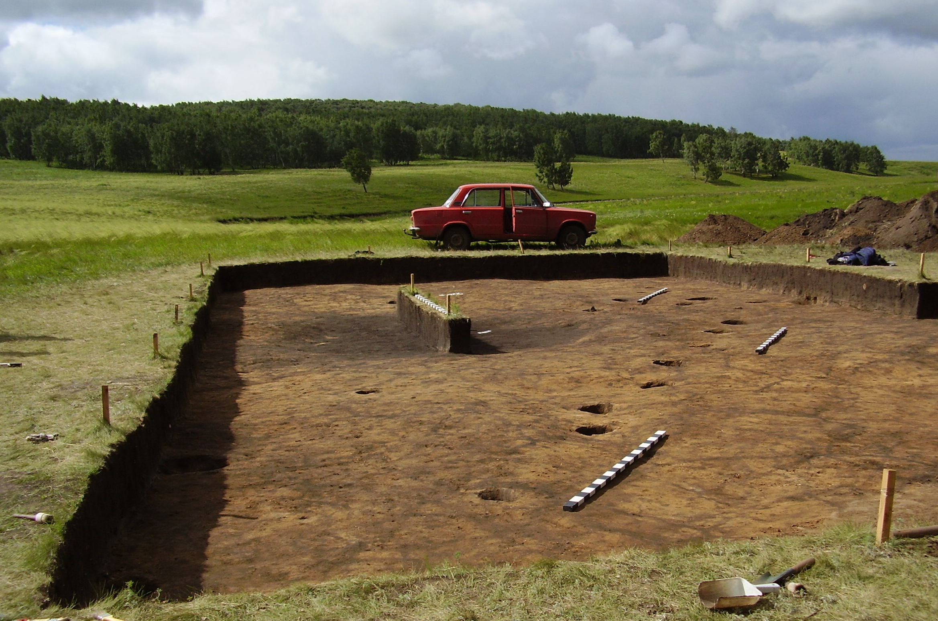
Спасибо за внимание

